Slide 1

Рекомендательная библиография для детей

Slide 2

Рекомендательная библиография детской литературы –
это инструмент для реализации одной из главных функций
детской библиотеки: руководства и педагогического
сопровождения детского чтения.

Slide 3

Сайт bibliogid.ru
Заметки о новых и классических книгах
Рассказы об авторах познавательных книг
Библиографические списки

Slide 4

БиблиоГид

Slide 5

Аннотированный электронный каталог
«Детям и о детях: издательства России сегодня»
    Познавательная литература:
    Книги
    Серии
    Издательства
http://cat.rgdb.ru/

Slide 6
«Детям о детях»
Каталог ежеквартальный, аннотированный.
Каталог знакомит с новинками текущего репертуара литературы для детей.
Цель каталога — помогать библиотекарям страны ориентироваться в потоке детской литературы, издающейся на русском языке, и комплектовать фонды своих библиотек интересными и качественными современными изданиями.
Каталог носит рекомендательный характер. В него войдут не все книги, увидевшие свет в течение квартала.
Каждая позиция каталога содержит библиографическое описание, аннотацию, изображение обложки и нескольких страниц или разворотов книги, дающих представление об издании. Указаны также жанр произведения и его тема.

Slide 7


проект Российской государственной детской библиотеки и детских библиотек России
2012 - 2016
Notes:
Здравствуйте, уважаемые коллеги. Мое выступление познакомит вас с деятельностью библиотекарей на поприще продвижения медиа- и информационной грамотности.
Смысловое содержание понятия грамотность - это чтение, письмо и правописание.
7

Slide 8
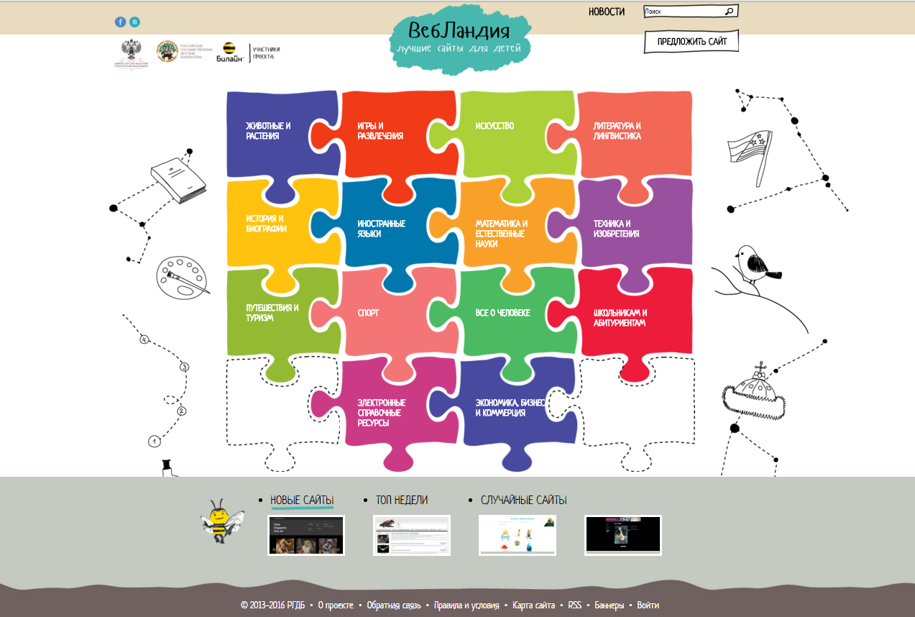

Slide 9
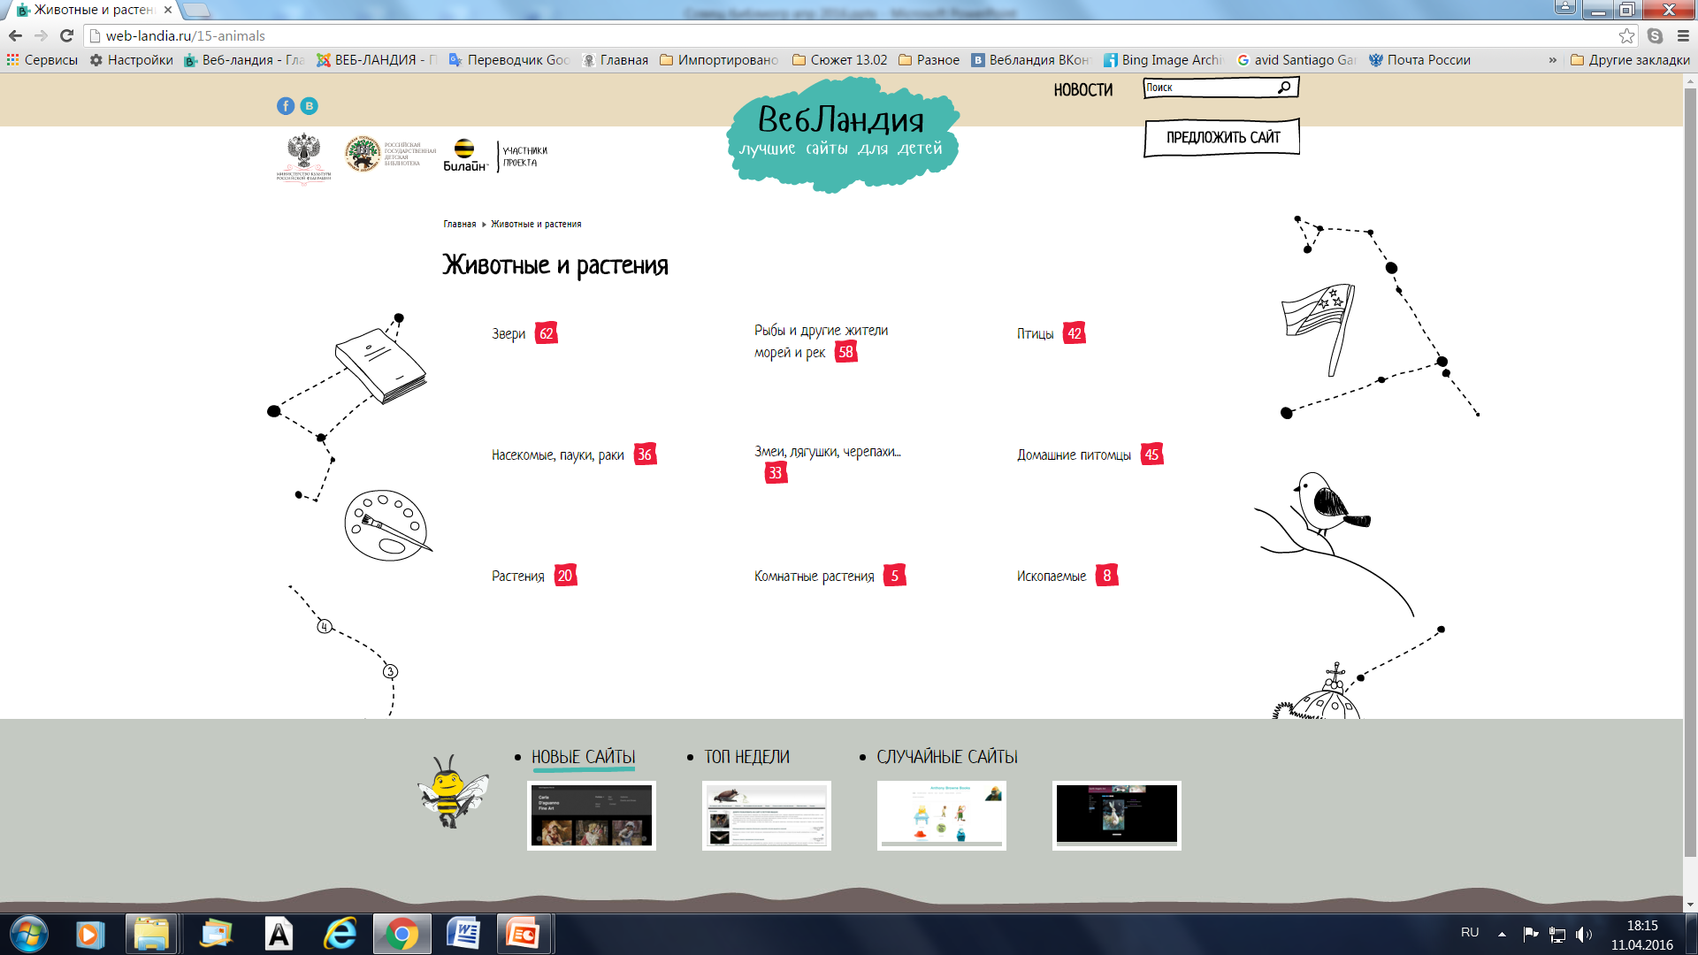

Slide 10


Slide 11
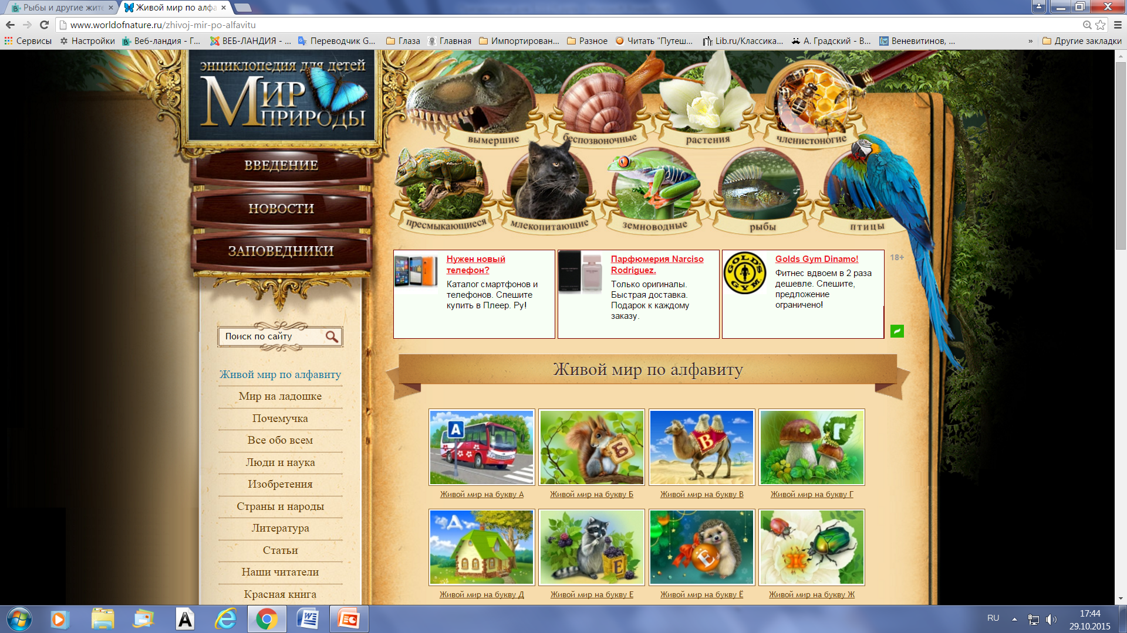

Slide 12


Slide 13
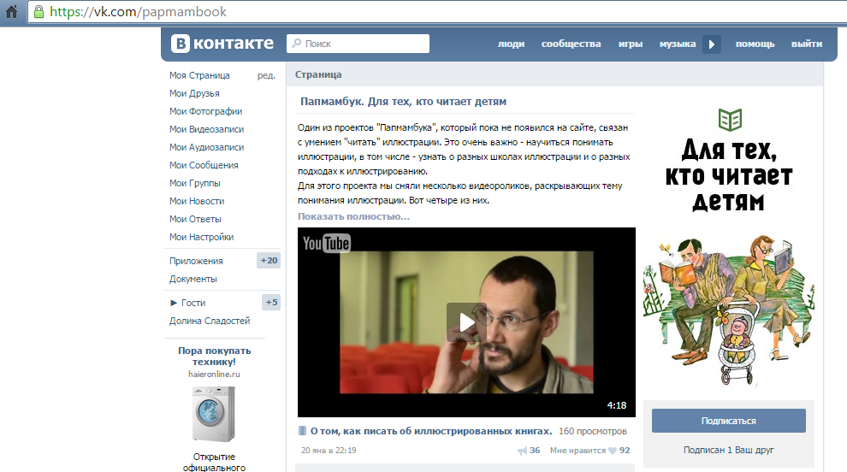

Slide 14
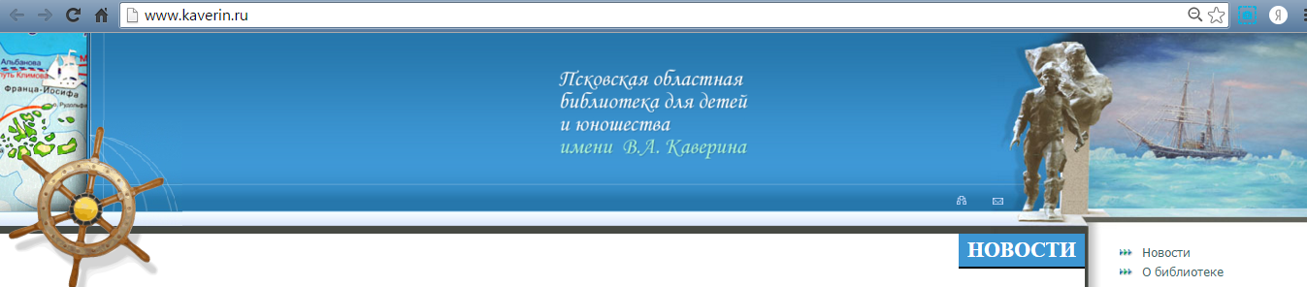
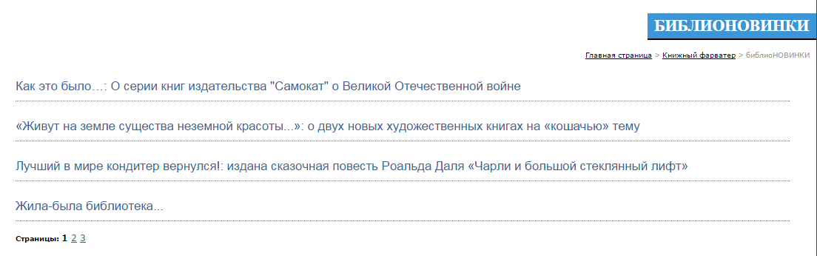
Сайт ПОБДЮ им. В.А. Каверина

Slide 15
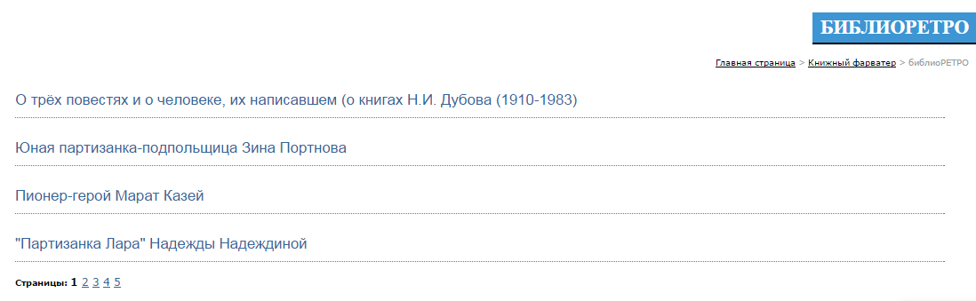
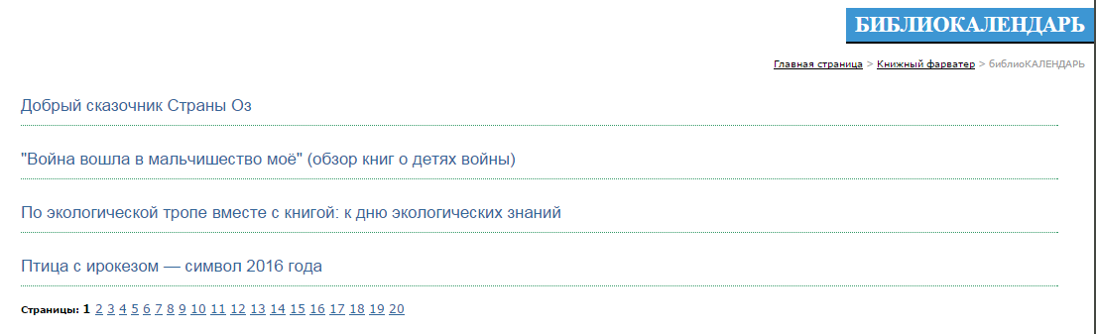

Slide 16
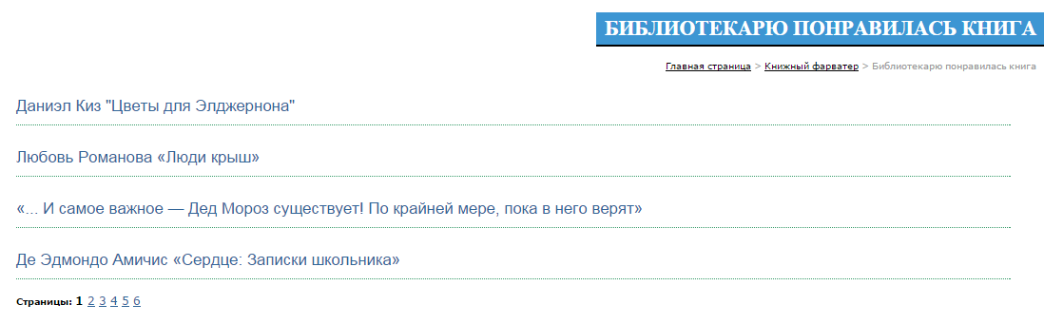
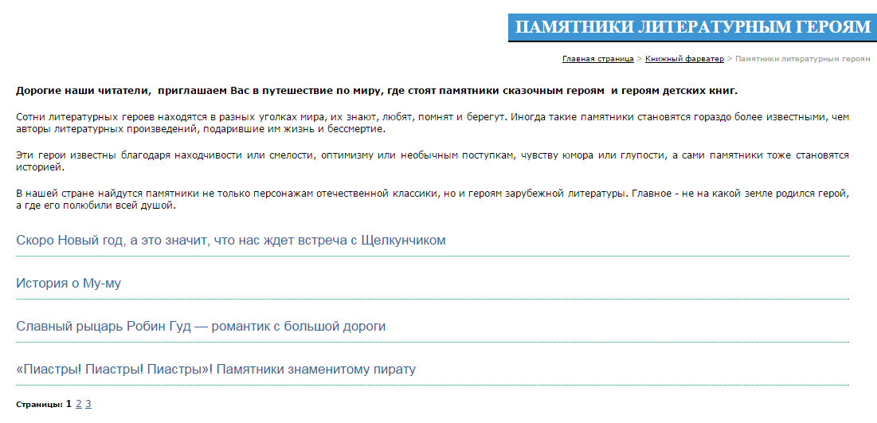

Slide 17
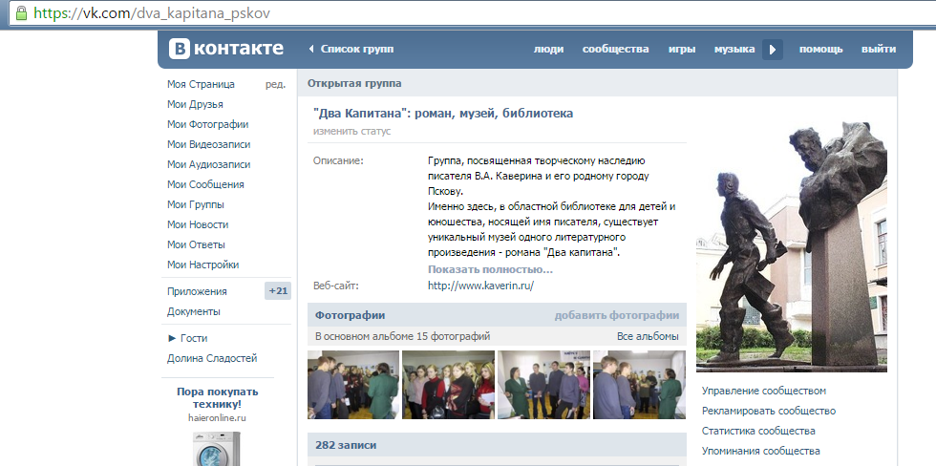
«Два капитана»: роман, музей, библиотека

Slide 18
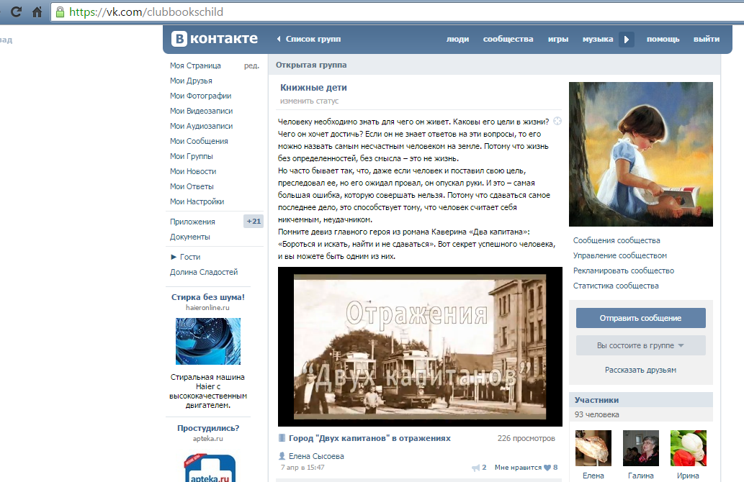
«Книжные дети»

Slide 19
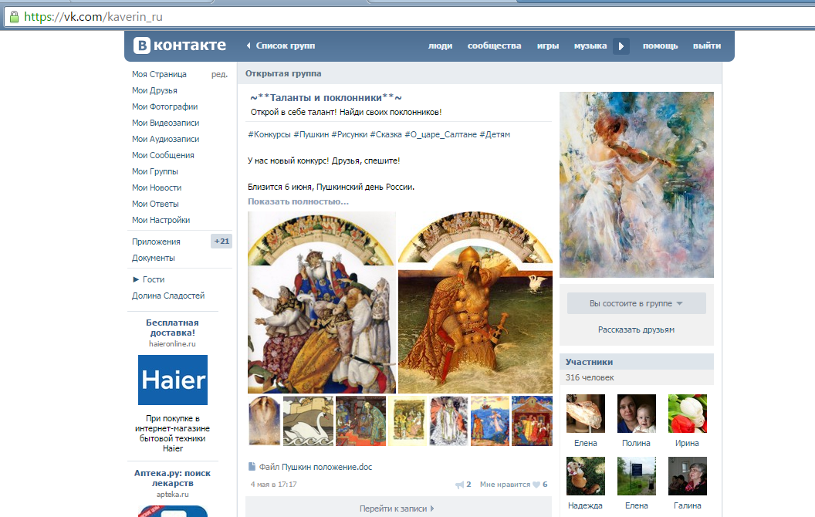
«Таланты и поклонники»

Slide 20

Издательство «Розовый жираф»

Slide 21


Рекомендательная библиография для детей была, есть и будет!

